Slide 1
Дизайн-проект благоустройства сквера у памятника В.И. Ленину по адресу: Томская область, Каргасокский район, с. Каргасок, ул. Октябрьская, 1а
Каргасок 2017 Приложение 1
утверждено распоряжением от 12.03.2018 № 72А Глава Каргасокского сельского поселения Д.Е. Барышев

Slide 2
Ситуационная схема (место расположения объекта)

Slide 3
ПОЯСНИТЕЛЬНАЯ ЗАПИСКА
Сквер расположен в селе Каргасок, Каргасокского района Томской области на ул. Октябрьская, 1А, общая площадь составляет 2100 кв.м.
Ограждение отсутствует, тротуар, дорожки, а также урны и скамейки в неудовлетворительном состоянии, фонари отсутствуют.
Проектом предполагается устройство тротуаров и дорожек из тротуарной плитки с ограждением бордюрным камнем, ограждение территории сквера от проезжей части дорожным бордюром, металлическое ограждение памятника В.И. Ленину, разбивка цветника у памятника, устройство водопропускных труб, устройство водосточных лотков, установка освещения сквера уличными светильниками типа «Шар».

Slide 4
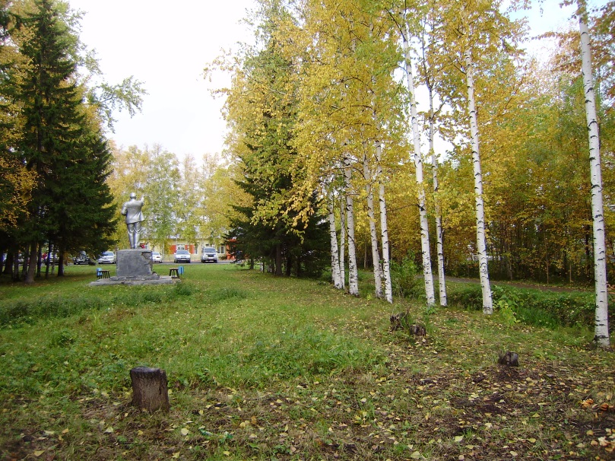
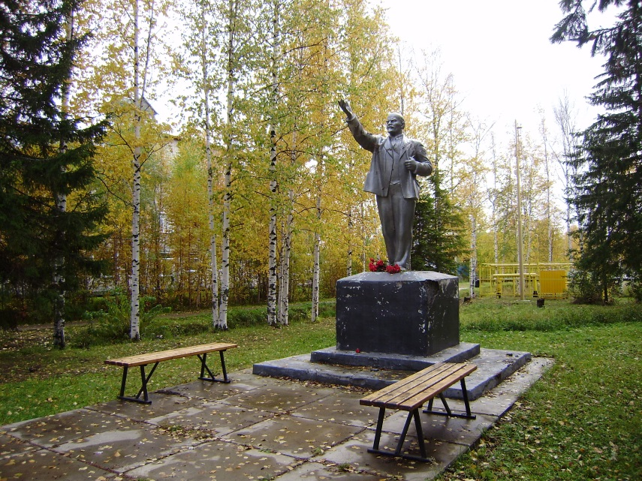
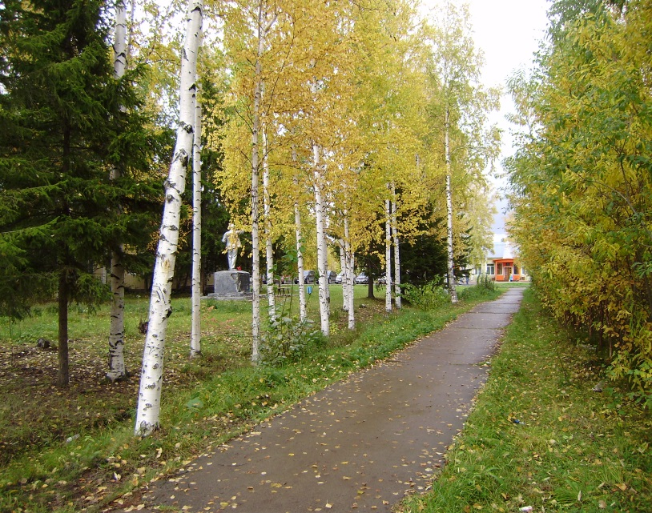
Текущее состояние сквера

Slide 5
Схема благоустройства сквера у памятника В.И. Ленину в с. Каргасок

Slide 6
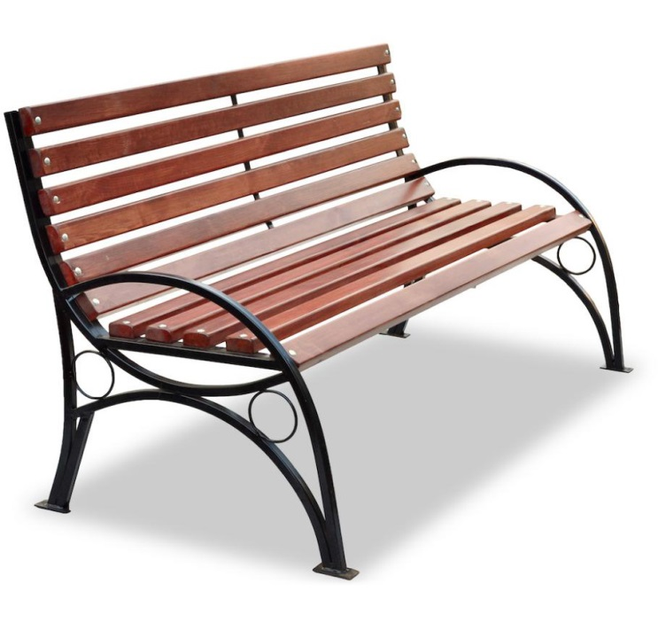
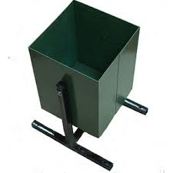
Малые архитектурные формы, предполагаемые к размещению в сквере

Slide 7
Описание проекта
Север у памятника В.И. Ленину располагается в самом центре с. Каргасок. Такое расположение сквера заставляет уделить особое внимание данной территории, ее озеленению, благоустройству. Рядом со сквером расположены Каргасокская детская школа искусств, Каргасокская СОШ № 1, Каргасокский культурно-досуговый центр и другие социально-значимые объекты.
Результатами данного проекта должны стать:
Повышение культурного ландшафта облика Каргасокского сельского поселения;
организация благоустроенной среды как для жителей Каргасокского сельского поселения, так и для гостей,
организация мест для отдыха, прогулок, встреч, транзитного движения пешеходов.

